Slide 2
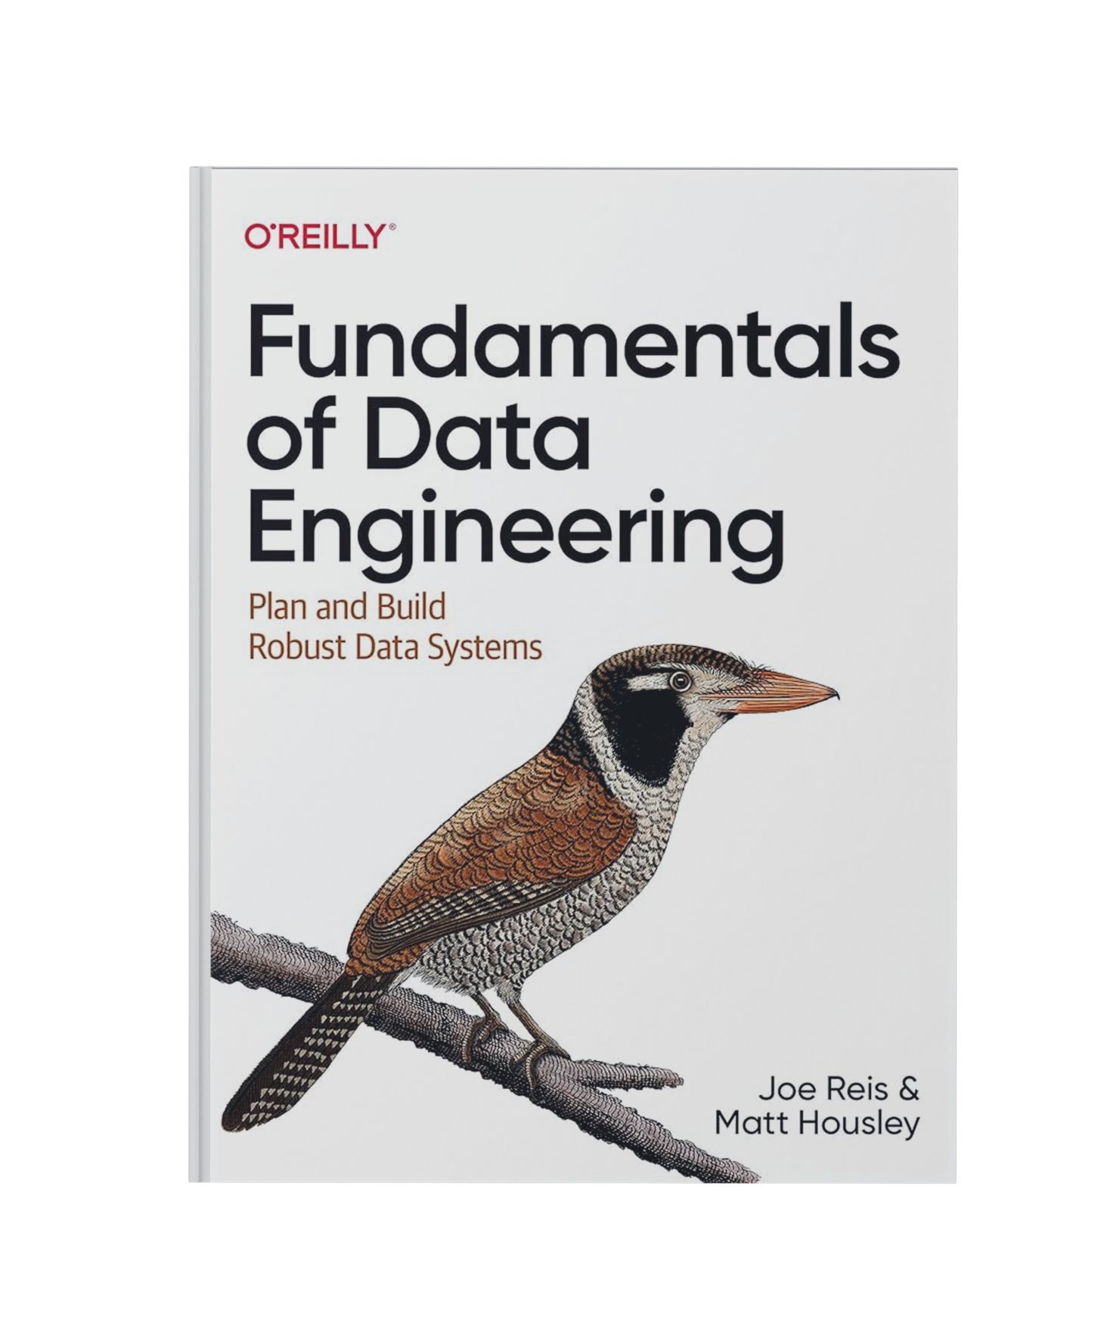
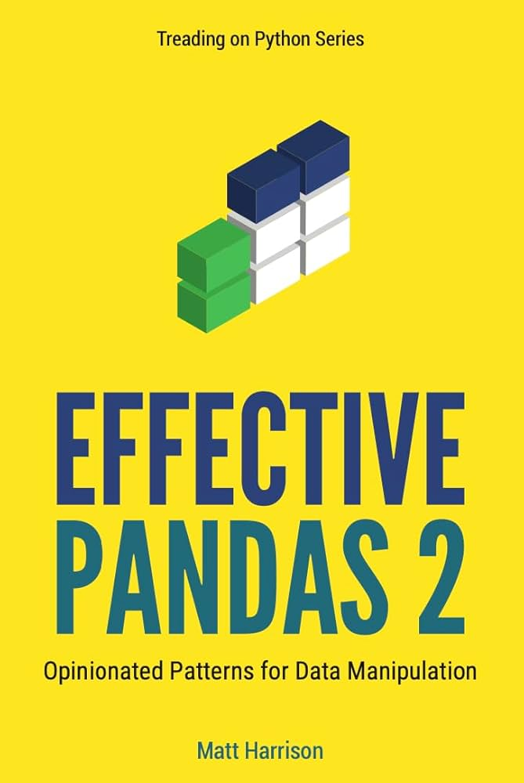
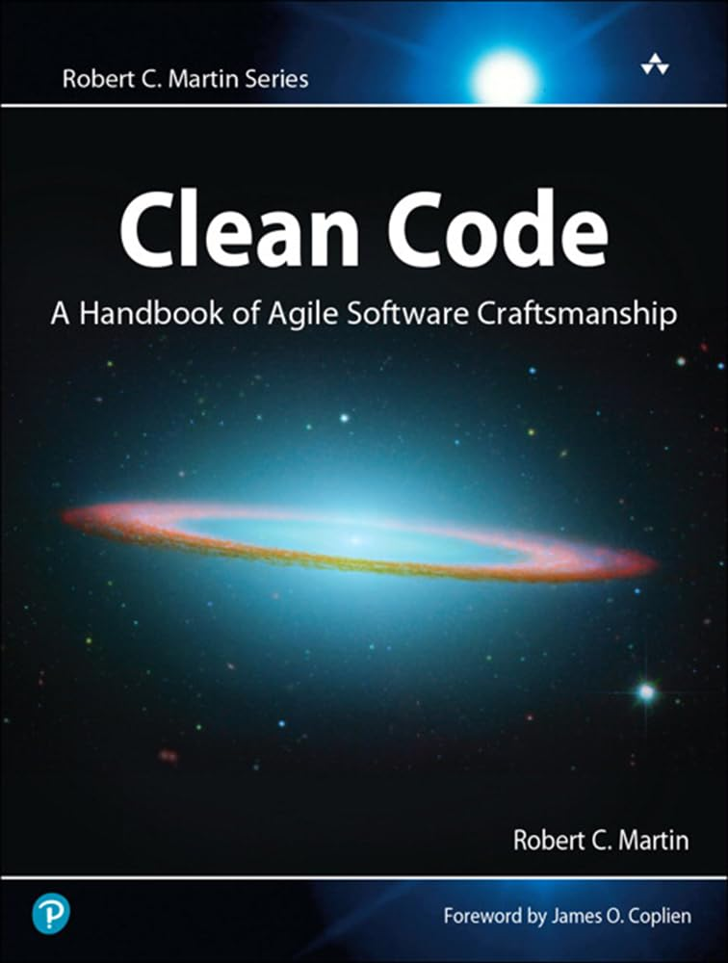
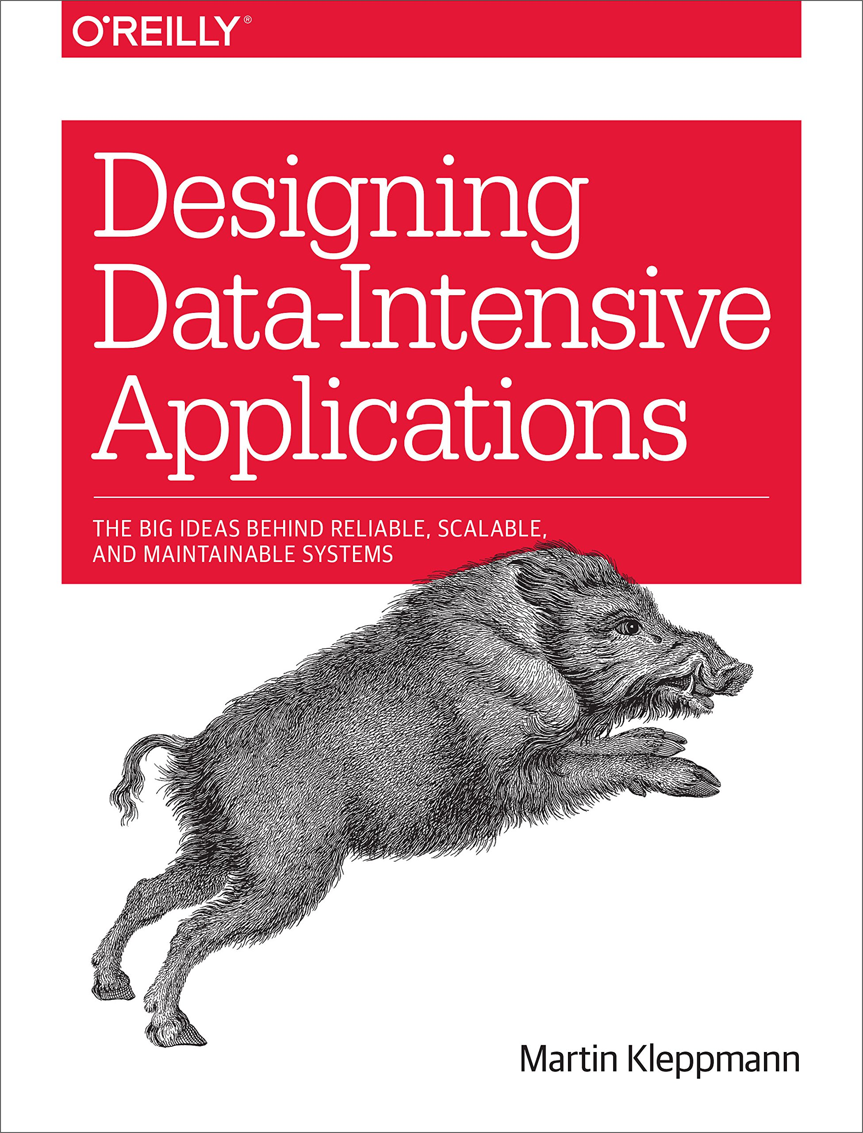
Ressources supplémentaires
Un peu de lecture pour aller plus loin

Slide 3
Python
Créer un environnement virtuel avec pip
Écrire un fichier requirements.txt
Utiliser son environnement virtuel (avec VSCode et JupyterLab)
https://www.sspcloud.fr/formation?path=%5B%22Introduction%20to%20Python%22%2C%22Data%20Manipulation%22%5D

